Slide 1
毕业设计
答辩人：李承昊
指导教师：赵千川教授

Slide 2
工作进展
建立Anylogic仿真模型
引入经典的人工势场法
建立MATLAB仿真模型
结合人工势场法、爬山法和实际运行环境建立路径搜索算法

Slide 3
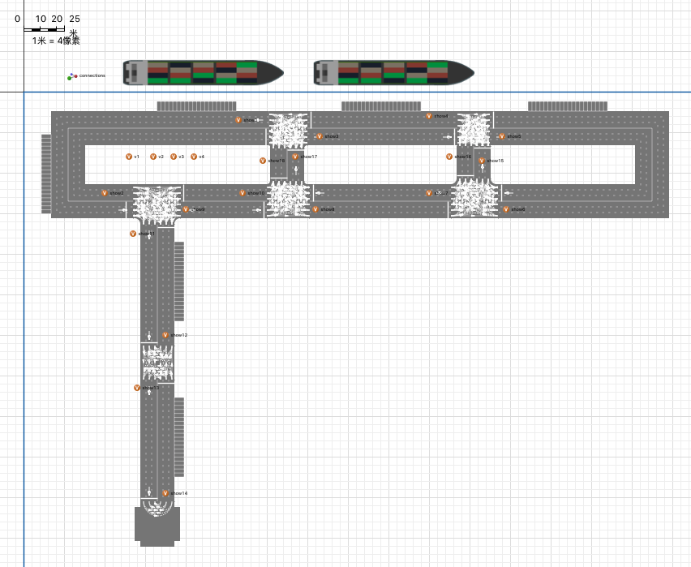

Anylogic模型
类似于厦门港的码头构造

Slide 4
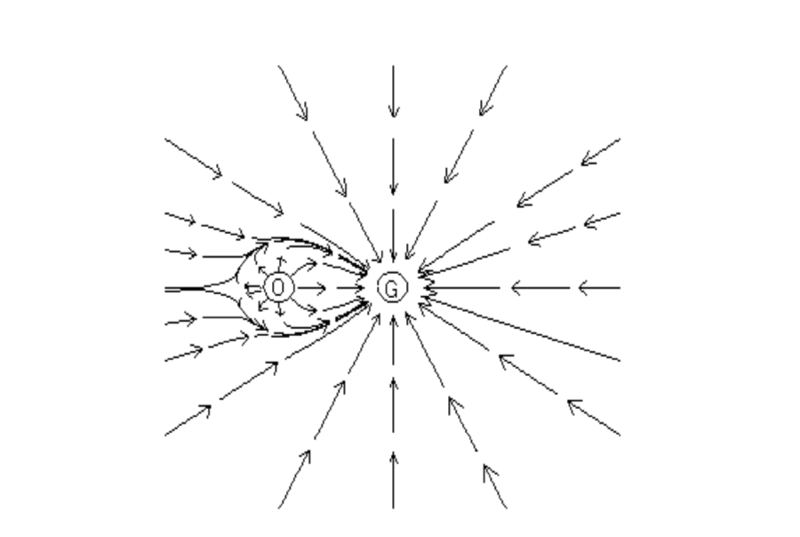
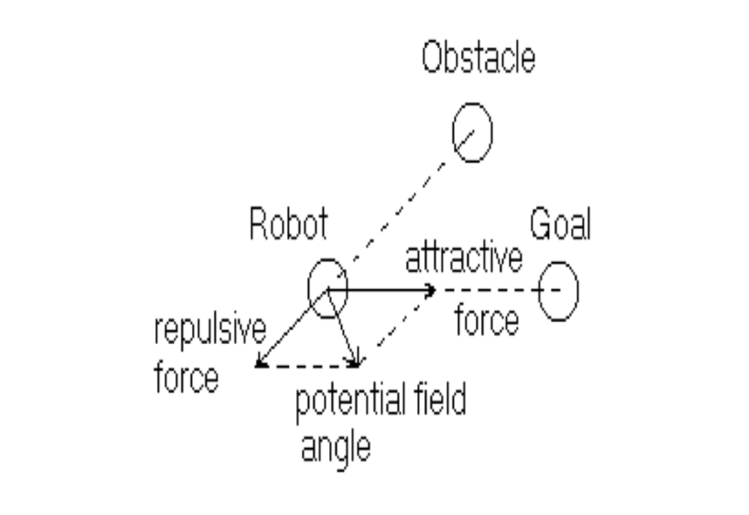
经典人工势场法
牛顿势场
流体水力势场
以上两图摘自参考文献[1]

Slide 5

MATLAB仿真
分享自R. Kala (2014) Code for Robot Path Planning using Artificial Potential Fields

Slide 6


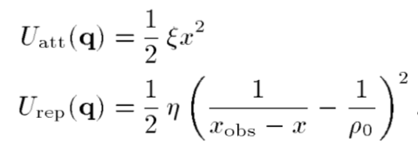
MATLAB仿真

Slide 7

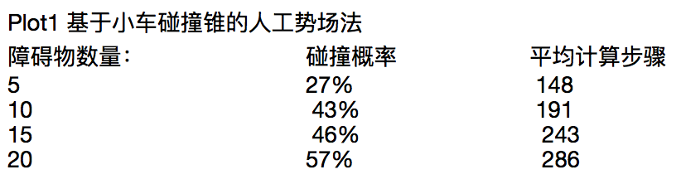
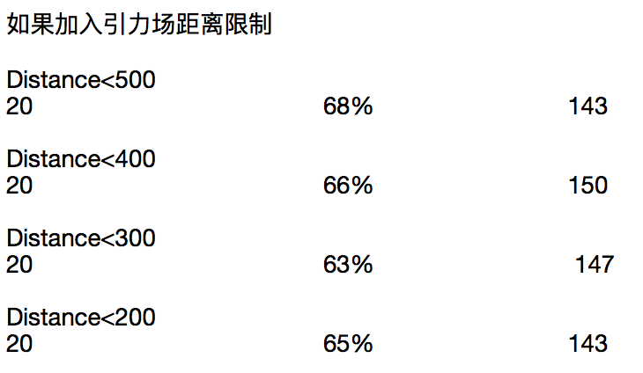
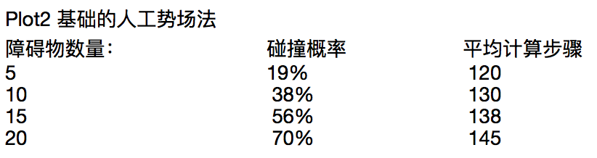
MATLAB仿真

Slide 8
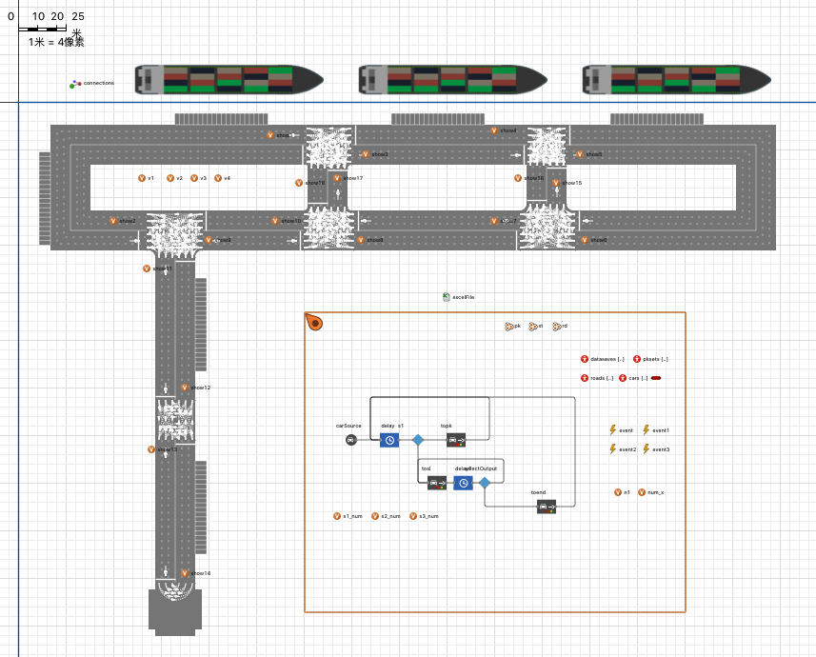
结合码头环境
1.路口势场大小
2.道路长度
3.目标点离终点距离
1.车辆只对所在的道路有影响
2.车辆速度越快在路口形成的势场越小
3.车辆离路口越远在路口形成的势场越小

Slide 9
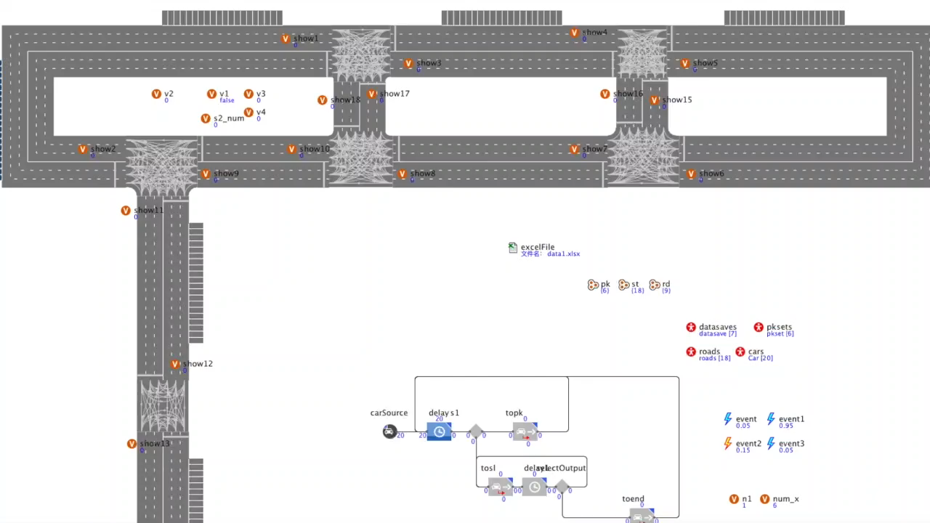
结合码头环境

Slide 10

结合码头情况

Slide 11
未来开展工作计划
1.优化人工势场法，包括尝试选择更加合理的势函数和改进路径选择因子的权重
2.优化道路交通模型，使其更加贴合厦门港的实际情况
3.在MATLAB上建立一条多车道交通模型，比较用人工势场法和Anylogic自带算法控制车辆具体运动的优劣性

Slide 12
参考文献
[1] Prahlad Vadakkepat, Kay Chen Tan and Wang Ming-Liang. (2000). Evolutionary Artificial Potential Fields and Their Application in Real Time Robot Path Planning. Evolutionary Computation.

Slide 13
谢谢

